Slide 1
文元國小教師會
110學年度第一學期
期末校務會議報告
2022.01.19
福虎生風 風生水起

Slide 2
新的一年與大家相關的政策
本市40歲以上教師今年開始可公費隨班施打流感疫苗
111元旦起軍公教調薪4％
待立院審議總預算完成後
發放
退撫基金提撥費率
今年提昇至14%
至112年調整為15％
軍公教人員繳付的退撫基金費用，不計入繳付年度薪資收入課稅，並回溯自民國110年1月1日施行

Slide 3
新的一年與大家相關的政策
「性別工作平等法」修正總統令於111年1月12日發布：
一、產檢假修正為7日。
二、陪產假修正為陪產檢及陪產假，給假7日。
現行教師請假規則產前假8日，陪產假5日。全教總已於111年1月14日行文教育部主張修正陪產假規定。

Slide 4
全教總與南市教師會未來仍持續努力的事項
教師薪資調整應法制化且應有教師團體加入薪資審議會議。
老師導護問題引發關注，本會仍持續呼籲中央及地方政府提出導護配套。
市府能建構更周密防疫網，提供本市師生健康的學習環境。
盡速調整應休畢休假天數為10日，其餘未休天數發給未休假加班費（4-20日）
編列行政人員加班費，並檢討行政減量之成效
增加學前巡迴輔導教師
檢討實施各項校園問卷之必要性，避免問卷衍生的調查影響既有行政及教學工作。

Slide 5
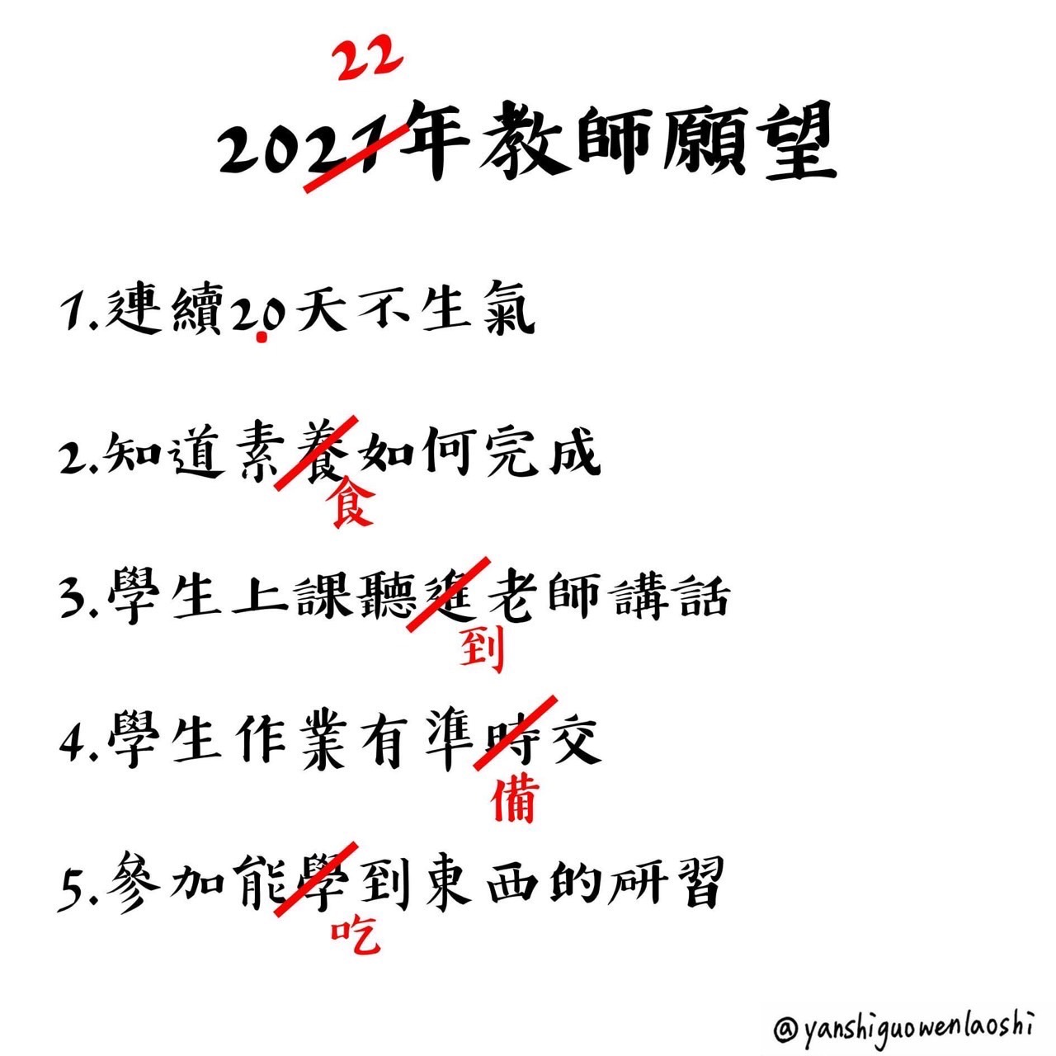
新的一年大家要面對的挑戰
要隨時做好
線上教學的準備
要試著以更
寬容的角度
看待工作
最重要的是安頓好自己的身心
迎接挑戰
疫情的變化

Slide 6
重要大事預告
今年的3/23（三）下午要舉辦本會的會員大會
請各位會員們能
踴躍出席

